Slide 1
Ingeniería de Software II
2026 – clase 3

Slide 2
Contenidos
Gestión de Proyectos
Gestión de Riesgos
Notes:
<número>
<número>

Slide 3

Riesgos
¿Qué es un riesgo?
Un riesgo es un evento no deseado que tiene consecuencias negativas.

Slide 4

Gestión de Riesgos
Los gerentes deben determinar si pueden presentarse eventos no deseados durante el desarrollo o el mantenimiento.
Deben hacer planes para evitar estos eventos, o, si son inevitables, minimizar sus consecuencias negativas.
ANTICIPAR / EVITAR

Slide 5
Gestión de Riesgos en el Desarrollo de Software
“El riesgo concierne…
“…a lo que ocurrirá en el futuro”.
¿Cuáles son los riesgos que pueden hacer que fracase el proyecto?.
“…a como afectarán los cambios al desarrollo”
¿Cómo afectarán al éxito global y a los plazos los cambios en los requisitos del cliente, en las tecnologías de desarrollo, etc.?
“….a las elecciones”
¿Qué métodos y herramientas debemos usar, cuánta gente debe estar involucrada, cuánta importancia hay que darle a la calidad?

Slide 6




Gestión de Riesgos en el Desarrollo de Software
La “deuda técnica” es el término que se utiliza para describir los costos asociados al aplazamiento de actividades, tales como documentación y refactorización del software.
La deuda técnica que no se paga, resulta en un producto de mala calidad, documentación insuficiente, complejidad innecesaria.
La deuda técnica implica que los costos (esfuerzo, tiempo, recursos) de luchar con temas técnicos se puede reducir si se afrontan los problemas al principio, en vez de dejarlos para el final.
El desarrollo ágil no implica dejar de lado la gestión de riesgos, ya que podría llevar a obtener una deuda técnica.

Slide 7
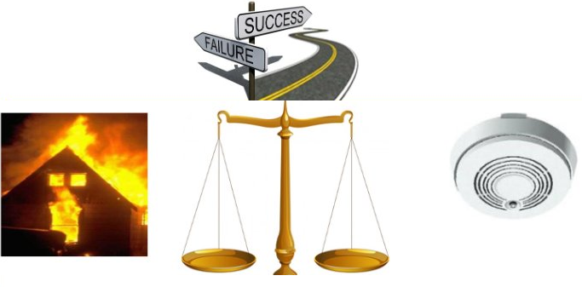
Gestión de Riesgos - Estrategias
Reactivas
Proactivas
tener estrategias de tratamiento.
reaccionar ante el problema y “gestionar la crisis” (Indiana Jones…).

Slide 8
Riesgos de Software
Incertidumbre
Riesgo
Pérdida

Slide 9




Categorización de los riegos en el Desarrollo de Software
Calidad
Requerimientos
Sistema excelente que nadie quiere (de mercado)
Sistema no se adapta a las estrategias de la empresa (estratégico)
Pérdida de apoyo de la gerencia (gerencial)
Calendario
Presupuesto
Recursos
Proyecto
Producto
Negocio

Slide 10
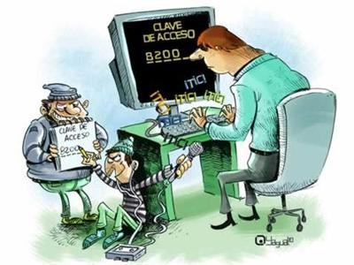
Tipos de Riesgos
Tipos
Genéricos
Específicos
Conocidos
Predecibles
Impredecibles
Conocidos
Predecibles
Impredecibles
Notes:
Conocidos : se descubren despues de una evaluacion cuidadosa de la documentacio y otras fuentes
Predecibles: experiencisa de proyectos anteriores (rotacion de personal, falta de comunicacion con el cliente, etc)
impredecibles: son dificiles de identificar por adelantado

Slide 11
Gestión de Riesgos - Proceso
Es un proceso iterativo que debe documentarse
1.Identificacion de riesgos
2.Análisis de riesgos
3.Planeación de riesgos
Listado de riesgos potenciales
4.Supervisión de riesgos
Listado de priorización de riesgos
Anulación de riesgos y
planes de
contingencia
Valoración de riesgos

Slide 12
1. Identificación de riegos
1.Identificacion de riesgos
Listado de riesgos potenciales
“Verdaderos riesgos”
“Lista de comprobación de elementos de riesgo”
Utiliza un enfoque de tormenta de ideas o en base a la experiencia.​
1. Tamaño del producto
2. Impacto de negocio
3. Características de partes interesadas
4. Definición del proceso
5. Ambiente de desarrollo
6. Tecnología por crear
7. Tamaño y experiencia del personal

Slide 13

1. Identificación de riegos
1.Identificacion de riesgos
Listado de riesgos potenciales
Categorías
Del proyecto
Del producto
Del negocio
Riesgos conocidos
Riesgos predecibles
Riesgos impredecibles

Slide 14
1. Identificación de riegos
1.Identificacion de riesgos
Preguntas:
¿Los gerentes de software y de cliente se reunieron formalmente para apoyar el proyecto?
¿Los usuarios finales se comprometen con el proyecto y sistema/producto que se va a construir?
¿El equipo y sus clientes entienden por completo los requisitos?
¿Los clientes se involucraron plenamente en la definición de los requisitos?
¿Los usuarios finales tienen expectativas realistas?
¿El ámbito del proyecto es estable?
¿El equipo tiene la mezcla correcta de habilidades?
¿Los requisitos del proyecto son estables?
¿El equipo tiene experiencia con la tecnología que se va a implementar?
¿El número de personas que hay en el equipo es adecuado para hacer el trabajo?
¿Todos los clientes/usuarios están de acuerdo en la importancia del proyecto y en los requisitos
para el sistema/producto que se va a construir?
Listado de riesgos potenciales
Si la respuesta a alguna de estas preguntas es negativa, estamos frente a un/unos riesgo/s inminente/s.
El grado de riesgo es directamente proporcional al nro. de respuestas negativas.

Slide 15
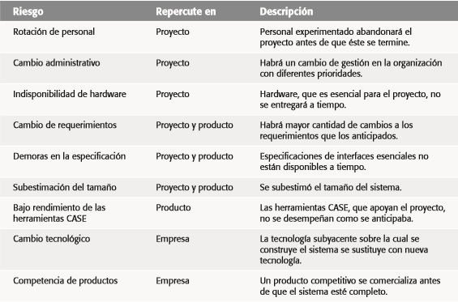
Categorización de los riesgos

Slide 16
2. Análisis de riesgos
2.Análisis de riesgos
Listado de priorización de riesgos
Cada riesgo identificado requiere:
Probabilidad
Impacto
Se construye la tabla de riesgos
1ra Columna | 2da columna | 3ra columna | 4ta columna
todos los riesgos, en desorden | categoría del riesgo | probabilidad estimada del riesgo (por consenso, o individualmente y sacar un promedio) | impacto
Riesgos | Categoría | Probabilidad | Impacto
El cliente cambiará los requisitos
Falta de formación en las herramientas

Slide 17
2. Análisis de riesgos
2.Análisis de riesgos
Listado de priorización de riesgos
Se debe establecer una escala que refleje la probabilidad observada de un riesgo
Bastante improbable : < 10%
Improbable : 10 - 25%
Moderado : 25 - 50%
Probable : 50 - 75%
Bastante probable : > 75%
Riesgos | Categoría | Probabilidad | Impacto
El cliente cambiará los requisitos | Proy | 80%
Falta de formación en las herramientas | Proy | 80%

Slide 18
2. Análisis de riesgos
2.Análisis de riesgos
Listado de priorización de riesgos
Luego, es necesario estimar el impacto en el proyecto
Catastrófico: cancelación del proyecto
Serio: reducción de rendimiento, retrasos en la entrega, excesos importantes en costo
Tolerable: reducciones mínimas de rendimiento, posibles retrasos, exceso en costo
Insignificante: incidencia mínima en el desarrollo
Se ordena la lista por probabilidad e impacto y se traza una línea de corte.
Riesgos | Categoría | Probabilidad | Impacto
El cliente cambiará los requisitos | Proy | 80% | 2
Falta de formación en las herramientas | Proy | 80% | 3

Slide 19


2. Análisis de riesgos
2.Análisis de riesgos
Listado de priorización de riesgos
Boehm recomienda identificar y supervisar los 10 riesgos más altos​.
El número exacto de riesgos debe depender del proyecto. ​
Los riesgos que queden encima de la línea serán los que se les preste atención.
Los que queden debajo de la línea serán reevaluados y tendrán una prioridad de segundo orden. ​​
parece demasiado arbitrario !!!.
No obstante, debe ser un número manejable.

Slide 20
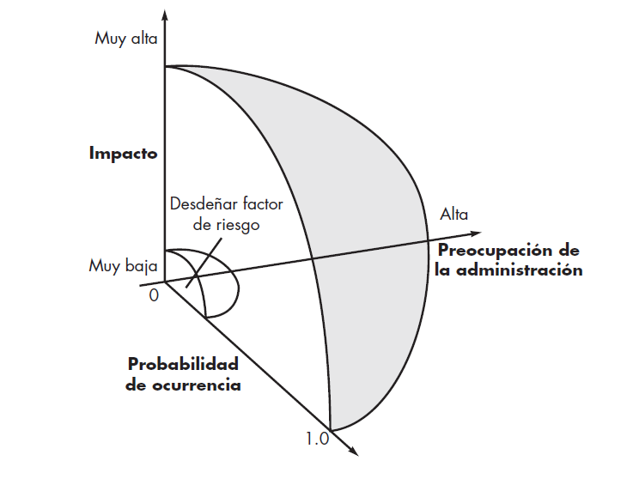
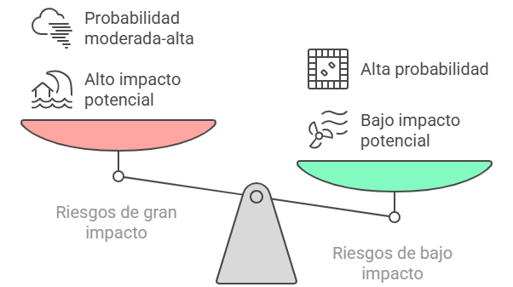
2. Análisis de riesgos
2.Análisis de riesgos
Listado de priorización de riesgos
Los riesgos de gran impacto con una probabilidad de moderada a alta y los riesgos de poco impacto, pero con gran probabilidad deberían tomarse en cuenta.
Un factor de riesgo que tenga gran impacto, pero poca probabilidad de que ocurra, no debería absorber un tiempo significativo.

Slide 21
2. Análisis de riesgos - Ejemplo
2.Análisis de riesgos
Listado de priorización de riesgos
Riesgos | Categoría | Probabilidad | Impacto
El cliente cambiará los requisitos | Proy | 80% | 2
Falta de formación en las herramientas | Prod | 80% | 3
Menos reutilización de la prevista | Proy | 70% | 2
La estimación del tamaño puede ser muy baja | Proy | 60% | 2
Habrá muchos cambios de personal | Proy | 60% | 2
La fecha de entrega estará muy ajustada | Proy | 50% | 2
Se perderán los presupuestos | Neg | 40% | 1
Línea de Corte
Notes:
Ingeniería de Software II. Fac. de Informática. UNLP.
2008
Lic. Patricia M. Pesado.
<número>

Slide 22
3. Planeación de riesgos
3.Planeación de riesgos
Anulación de riesgos y
planes de
contingencia
Se consideran cada uno de los riesgos por encima de la línea de corte y se determina una estrategia a seguir:
Evitar el riesgo
Siguiendo esta estrategia, el sistema se diseña de modo que no pueda ocurrir el evento.
Minimizar el riesgo
Siguiendo esta estrategia, la probabilidad que el riesgo se presente se reduce.
Plan de contingencia
Siguiendo esta estrategia se está preparado para lo peor. Se acepta la aparición del riesgo y es tratado de manera de minimizar las consecuencias.
Notes:
Ingeniería de Software II. Fac. de Informática. UNLP.
2008
Lic. Patricia M. Pesado.
<número>

Slide 23
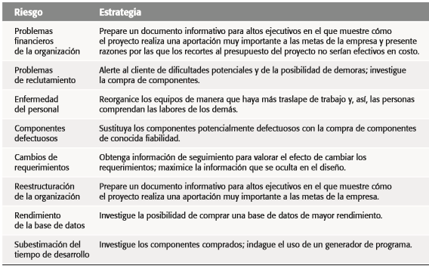
3. Planeación de riesgos
3.Planeación de riesgos
Anulación de riesgos y
planes de
contingencia
Notes:
Ingeniería de Software II. Fac. de Informática. UNLP.
2008
Lic. Patricia M. Pesado.
<número>

Slide 24
4. Supervisión de riesgos
4.Supervisión de riesgos
Valoración de riesgos
Evaluar si ha cambiado la probabilidad de cada riesgo
Evaluar la efectividad de las estrategias propuestas
Detectar la ocurrencia de un riesgo que fue previsto
Asegurar que se están cumpliendo los pasos definidos para cada riesgo
Recopilar información para el futuro
Determinar si existen nuevos riesgos
Reevaluar periódicamente los riesgos
Notes:
Ingeniería de Software II. Fac. de Informática. UNLP.
2008
Lic. Patricia M. Pesado.
<número>

Slide 25
4. Supervisión de riesgos
4.Supervisión de riesgos
Valoración de riesgos
Los riesgos deben monitorizarse comúnmente en todas las etapas del proyecto. En cada revisión administrativa, es necesario reflexionar y estudiar cada uno de los riesgos clave por separado.
También hay que decidir si es más o menos probable que surja el riesgo, y si cambiaron la gravedad y las consecuencias del riesgo.
Notes:
Ingeniería de Software II. Fac. de Informática. UNLP.
2008
Lic. Patricia M. Pesado.
<número>

Slide 26

Ejercicio de gestión de riesgos
Sistema de Gestión de Stock

Slide 27
Ejercicio de gestión de riesgos
Estás liderando un equipo de desarrollo de software encargado de construir un Sistema de Gestión de Stock para una cadena de tiendas minoristas de productos de limpieza.
Cada tienda utilizará el mismo sistema.
El sistema debe gestionar el inventario de productos, realizar ventas, actualizar automáticamente el stock, generar informes de ventas e inventario y órdenes de reposición de stock.
Debe integrarse al sistema central para recopilar la información de cada stock de cada tienda.
Sistema de Gestión de Stock

Slide 28
Ejercicio de gestión de riesgos
Identificación de riesgos
Armar listado de posibles riesgos
¿Cuáles pueden ser? Cada uno anota los posibles riesgos y luego comparamos entre todos.
Sistema de Gestión de Stock

Slide 29
1. Identificación de riesgos
Requerimientos Cambiantes:
Justificación: La experiencia muestra que los cambios en los requisitos del cliente pueden surgir durante el desarrollo del proyecto debido a una comprensión incompleta de las necesidades iniciales o a cambios en el entorno del negocio. Estos cambios pueden impactar significativamente en la planificación y la ejecución del proyecto.
Falta de Experiencia en Tecnologías Nuevas:
Justificación: La falta de experiencia en las tecnologías seleccionadas aumenta el riesgo de errores técnicos, demoras y problemas de calidad. La adopción de nuevas tecnologías sin un entendimiento adecuado puede llevar a la toma de decisiones incorrectas y afectar negativamente la entrega del producto.
Problemas de Integración:
Justificación: La integración de sistemas puede ser compleja, especialmente en proyectos que involucran múltiples componentes o sistemas externos. Los problemas de integración pueden generar fallos en el funcionamiento del sistema y afectar la experiencia del usuario y la operatividad del negocio.
Notes:
Ingeniería de Software II. Fac. de Informática. UNLP.
2008
Lic. Patricia M. Pesado.
<número>

Slide 30
1. Identificación de riesgos
Falta de Recursos Humanos:
Justificación: La escasez de personal cualificado puede afectar la productividad y la calidad del trabajo. Los proyectos de desarrollo de software requieren un equipo competente, y la falta de recursos humanos adecuados en momentos críticos puede impactar negativamente en la ejecución del proyecto.
5. Cambio en las Tendencias del Mercado:
Justificación: Los cambios en las tendencias del mercado pueden afectar la demanda de productos o servicios. La falta de adaptación a estas tendencias puede llevar a la obsolescencia del producto o a la pérdida de cuota de mercado, lo que afectaría directamente al éxito del negocio.
6. Fallos en la Seguridad del Producto:
Justificación: Con el aumento de las amenazas cibernéticas, los fallos en la seguridad del producto pueden resultar en pérdida de datos, violaciones de privacidad y daño a la reputación de la empresa. La seguridad del producto es crucial para proteger la información sensible y mantener la confianza del cliente.
Notes:
Ingeniería de Software II. Fac. de Informática. UNLP.
2008
Lic. Patricia M. Pesado.
<número>

Slide 31
1. Identificación de riesgos
7. Rendimiento Inadecuado del Sistema:
Justificación: Un rendimiento deficiente del sistema puede afectar la experiencia del usuario y la eficiencia operativa. La lentitud o los fallos en el rendimiento pueden disminuir la satisfacción del cliente y afectar la percepción del producto.
8. Problemas de Escalabilidad:
Justificación: La falta de escalabilidad puede limitar el crecimiento del sistema y causar problemas cuando la demanda aumenta. La capacidad del sistema para manejar un mayor volumen de usuarios o datos es esencial para el éxito a largo plazo.
9.Cambios en la Legislación Fiscal:
Justificación: Los cambios en la legislación fiscal pueden tener un impacto significativo en los costos y la estructura financiera de la empresa. No adaptarse a estos cambios puede resultar en sanciones financieras y problemas legales.
10. Problemas de Suministro:
Justificación: Dependiendo de la cadena de suministro para el aprovisionamiento de materiales críticos, cualquier interrupción en la cadena puede resultar en retrasos en la producción, pérdida de ingresos y afectar la capacidad de cumplir con la demanda del mercado.
Notes:
Ingeniería de Software II. Fac. de Informática. UNLP.
2008
Lic. Patricia M. Pesado.
<número>

Slide 32
Ejercicio de gestión de riesgos
Análisis de riesgos
Analizamos los riesgos, armamos tabla y colocamos: riesgo, categoría, probabilidad e impacto.
Sistema de Gestión de Stock

Slide 33
2. Análisis de riesgos
No. | Riesgo | Categoría | Probabilidad | Impacto
1 | Requerimientos Cambiantes | Proyecto | 60% | Serio
2 | Falta de Experiencia en Tecnologías Nuevas | Producto | 70% | Catastrófico
3 | Problemas de Integración | Proyecto | 75% | Serio
4 | Falta de Recursos Humanos | Proyecto | 70% | Serio
5 | Cambio en las Tendencias del Mercado | Negocio/Empresa | 80% | Serio
6 | Fallos en la Seguridad del Producto | Producto | 60% | Serio
7 | Rendimiento Inadecuado del Sistema | Producto | 70% | Serio
8 | Problemas de Escalabilidad | Producto | 40% | Moderado
9 | Cambios en la Legislación Fiscal | Negocio/Empresa | 40% | Serio
10 | Problemas de Suministro | Negocio/Empresa | 60% | Serio
Notes:
Ingeniería de Software II. Fac. de Informática. UNLP.
2008
Lic. Patricia M. Pesado.
<número>

Slide 34
2. Análisis de riesgos
Ordenamos la tabla por probabilidad / impacto y trazamos la línea de corte
No. | Riesgo | Categoría | Probabilidad | Impacto
5 | Cambio en las Tendencias del Mercado | Negocio/Empresa | 80% | Serio
3 | Problemas de Integración | Proyecto | 75% | Serio
2 | Falta de Experiencia en Tecnologías Nuevas | Producto | 70% | Catastrófico
4 | Falta de Recursos Humanos | Proyecto | 70% | Serio
7 | Rendimiento Inadecuado del Sistema | Producto | 70% | Serio
1 | Requerimientos Cambiantes | Proyecto | 60% | Serio
6 | Fallos en la Seguridad del Producto | Producto | 60% | Serio
10 | Problemas de Suministro | Negocio/Empresa | 60% | Serio
9 | Cambios en la Legislación Fiscal | Negocio/Empresa | 40% | Serio
8 | Problemas de Escalabilidad | Producto | 40% | Moderado
Notes:
Ingeniería de Software II. Fac. de Informática. UNLP.
2008
Lic. Patricia M. Pesado.
<número>

Slide 35
Ejercicio de gestión de riesgos
Planeación de riesgos
¿Cuales son las estrategias de mitigación para cada uno de los riegos por encima de la línea de corte?
Sistema de Gestión de Stock

Slide 36
3. Planeación de riesgos
No. | Riesgo | Estrategias de Mitigación
5 | Cambio en las Tendencias del Mercado | Formar un equipo de inteligencia de mercado. Diseñar el producto de manera flexible. Diversificar la oferta de productos.
3 | Problemas de Integración | Implementar pruebas continuas de integración. Mantener una comunicación constante con propietarios de sistemas externos. Designar un equipo dedicado para la gestión de la integración.
2 | Falta de Experiencia en Tecnologías Nuevas | Contratar o capacitar al personal con experiencia relevante. Realizar pruebas de concepto y prototipos. Establecer colaboraciones con expertos externos.
4 | Falta de Recursos Humanos | Implementar una estrategia de adquisición temprana. Desarrollar planes de contingencia. Distribuir tareas críticas entre varios miembros del equipo.
7 | Rendimiento Inadecuado del Sistema | Realizar pruebas de rendimiento exhaustivas. Implementar herramientas de monitoreo continuo. Mantener un enfoque proactivo en la optimización del código y la arquitectura.
Notes:
Ingeniería de Software II. Fac. de Informática. UNLP.
2008
Lic. Patricia M. Pesado.
<número>

